Slide 1
CREDIT SCORING
Quem aprovar, quem negar:
um modelo de risco de crédito
8,1%
da carteira entra em default (TARGET)
Projeto Final (TCC) — MBA Big Data e Analytics · FIA/LABDATA
20–56%
Uma financeira de crédito ao consumidor perde nos dois extremos: aprova quem não paga e nega quem pagaria. A decisão hoje depende de scores de bureau que faltam em 20–56% dos casos.
dos casos sem score de bureau
9
Pergunta de negócio: dado um pedido de crédito, qual a probabilidade de dificuldade de pagamento — e qual ponto de corte maximiza o resultado financeiro?
tabelas relacionais na base
Home Credit Default Risk (Kaggle) · CRISP-DM
1 / 5
Notes:
FRASES SUGERIDAS (30-40s): "Boa tarde. Imaginem uma financeira de crédito ao consumidor. Ela perde dinheiro nos dois extremos: quando aprova quem não paga - isso é 8% da carteira indo pra default - e quando nega quem pagaria, perdendo receita e excluindo gente do sistema financeiro. O problema é que hoje essa decisão depende muito de score de bureau, que falta em 20 a 56% dos casos. Nosso projeto responde uma pergunta simples: dado um pedido de crédito, qual a probabilidade desse cliente ter dificuldade de pagamento, e qual o ponto de corte que maximiza o resultado financeiro da empresa?"

Slide 2
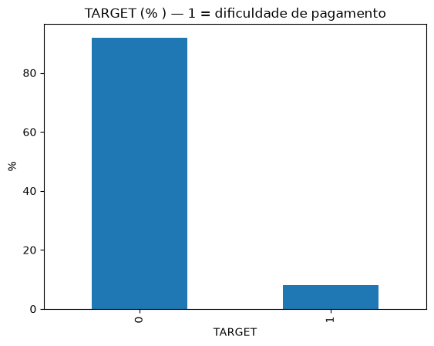
01
Data Understanding — Análise Exploratória
clean_data.csv · DataPipeline/exp_analysis.ipynb
307.511
8,07%
O que a EDA mostrou
clientes · 124 variáveis
taxa de default (TARGET=1)
Desbalanceamento ~8%
→ AUC/KS/recall como métricas, is_unbalance no modelo.
Nulos relevantes
em dados de imóvel (COMMONAREA ~70%) e EXT_SOURCE_1 → LightGBM trata nativamente.
EXT_SOURCE = forte preditor
mas baixa cobertura → precisa ser reforçado pela ABT (histórico bureau/pagamentos).
Risco por segmento
desigual: desempregados 36%, licença-maternidade 40% vs. aposentados 5,4%.
56,4%
–18%
nulos em EXT_SOURCE_1
correlação EXT_SOURCE x TARGET
Distribuição do TARGET (0 = paga · 1 = dificuldade de pagamento)
Credit Scoring - Home Credit Default Risk | FIA/LABDATA
2 / 5
Notes:
FRASES SUGERIDAS: "Antes de modelar, entendemos a base: 307 mil clientes, 124 variáveis na tabela principal. O target é bem desbalanceado - só 8% dos clientes têm dificuldade de pagamento, então priorizamos AUC e KS em vez de acurácia. Encontramos bastante dado faltante, principalmente em informação de imóvel e no score externo EXT_SOURCE_1, que falta em mais da metade dos casos - apesar de ser um dos melhores preditores que temos. Isso já apontou pra necessidade de enriquecer a base com histórico de bureau e pagamentos, que é exatamente o que fizemos na ABT."

Slide 3
02
Data Preparation — Analytical Base Table
data_sanitization.py → abt_transform.py → Dados/abt.csv
application
(base)
bureau +
bureau_balance
previous_
application
Como agregamos
ABT
Estatísticas:
mean, sum, max, min, count por cliente.
Ratios derivados:
credit/income, annuity/income, credit_term, employed/age.
bureau_balance
agregado primeiro por SK_ID_BUREAU, depois por cliente.
Validação:
assert de SK_ID_CURR único garante 1 linha por cliente, sem duplicidade.
1 linha por
SK_ID_CURR
~470 features
POS_CASH_
balance
credit_card_
balance
installments_
payments
Config em DataPipeline/config.yaml: caminhos, sentinela DAYS_EMPLOYED=365243→NaN, clip de renda no p99,9, funções de agregação e ratios — tudo parametrizado.
Credit Scoring - Home Credit Default Risk | FIA/LABDATA
3 / 5
Notes:
FRASES SUGERIDAS: "Depois de limpar a tabela principal, construímos a ABT: uma linha por cliente, juntando as outras 5 tabelas relacionais - bureau, propostas anteriores, uso de cartão, parcelamento e histórico POS. Cada uma foi agregada por cliente com mean, sum, max, min e contagem, e criamos ratios de negócio como crédito sobre renda e anuidade sobre renda. O resultado final tem cerca de 470 variáveis por cliente. Todo o pipeline é parametrizado por config YAML, então dá pra ajustar sem mexer no código, e validamos que não existe SK_ID_CURR duplicado no final."

Slide 4
03
Modeling — Baseline vs. Campeão
Model/train.py · split estratificado 60/20/20 (treino/valid/teste)
Baseline — Regressão Logística
Campeão — LightGBM
Imputação + scaling + one-hot · class_weight=balanced
Categóricas nativas · is_unbalance=true · early stopping (654 iterações)
0,771
0,406
0,785
0,438
AUC (teste)
KS (teste)
AUC (teste)
KS (teste)
Referência interpretável, coeficientes auditáveis — usada como piso de comparação.
lr=0,02 · num_leaves=34 · max_depth=8 · reg_alpha/lambda=0,1
Controle de overfitting (AUC por conjunto — LightGBM)
0,872
0,781
0,785
Gap treino→validação (~9pp) esperado em LightGBM com early stopping; valid≈teste indica generalização estável, sem overfitting descontrolado.
Treino
Validação
Teste
Credit Scoring - Home Credit Default Risk | FIA/LABDATA
4 / 5
Notes:
FRASES SUGERIDAS: "Treinamos dois modelos. O baseline é uma regressão logística, interpretável, que serve de piso: AUC de 0,771 e KS de 0,406. O campeão é um LightGBM, que trata categóricas nativamente e usa is_unbalance pra lidar com o desbalanceamento - ele chega a AUC de 0,785 e KS de 0,438, com early stopping na iteração 654. Sobre overfitting: o AUC de treino é 0,872, mas cai pra 0,781 em validação e 0,785 em teste - ou seja, validação e teste ficam praticamente empatados, o que mostra que o modelo generaliza bem e não está apenas decorando o treino."

Slide 5
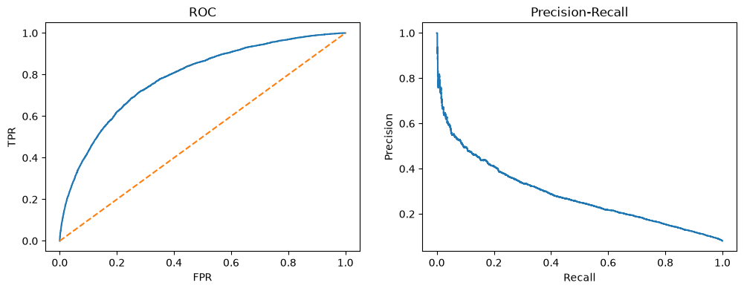
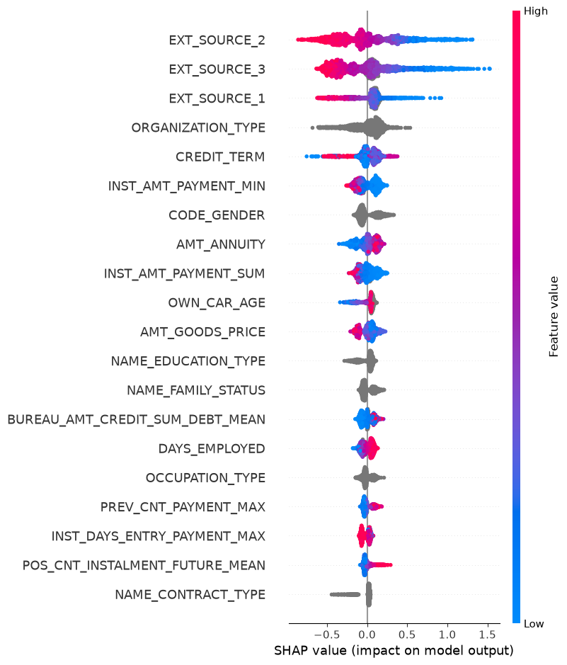
04
Evaluation — Performance, Custo e Explicabilidade
Model/evaluation.ipynb · matriz de custo + SHAP
Régua de decisão
0,50
threshold de negócio
72,1%
Curvas ROC e Precision-Recall (teste)
taxa de aprovação
1,0 vs 0,1
custo FN vs custo FP
SHAP — impacto das variáveis na predição
Leitura de negócio: custo de aprovar um mau pagador é 10x o custo de negar um bom pagador — a régua reflete isso, priorizando recall na classe default sem inviabilizar a operação (72% de aprovação).
Credit Scoring - Home Credit Default Risk | FIA/LABDATA
5 / 5
Notes:
FRASES SUGERIDAS: "Na avaliação, olhamos além do AUC. A curva ROC e a Precision-Recall confirmam que o modelo separa bem as duas classes mesmo desbalanceadas. Usando SHAP, conseguimos explicar cada predição - o que é essencial pra governança de crédito, porque não basta dar um score, precisamos justificar a decisão. Definimos o threshold de negócio em 0,5 a partir de uma matriz de custo: aprovar um mau pagador custa 10 vezes mais que negar um bom pagador. Com esse corte, o modelo aprova 72% da carteira, equilibrando redução de perda com volume de negócio." ENCERRAMENTO (para o pitch): "Em resumo: partimos de um problema real de crédito, construímos uma ABT robusta com quase 470 variáveis, treinamos e comparamos dois modelos com controle de overfitting, e entregamos não só um score, mas uma decisão de negócio explicável e acionável."

